Slide 1
简单到复杂图形的绘制
@刘磊

Slide 2
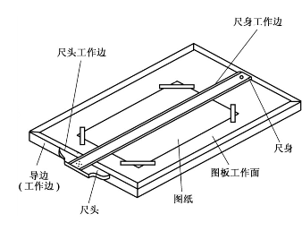
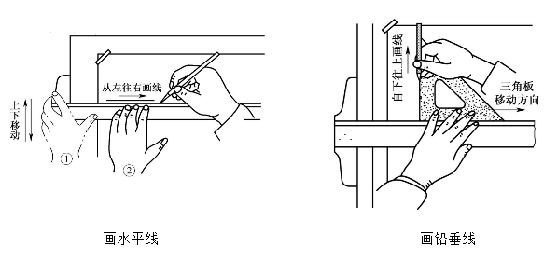
常用绘图工具及其使用
用铅笔、图板、丁字尺和三角板等绘图仪器和工具来绘制图样时，称为尺规作图。
图板、丁字尺
图板用来固定图纸。丁字尺和图板配合可画水平线。在图板上，丁字尺与三角板配合可画铅垂线和与水平线成30°、45°、60°以及15°倍数角的各种倾斜线。

Slide 3
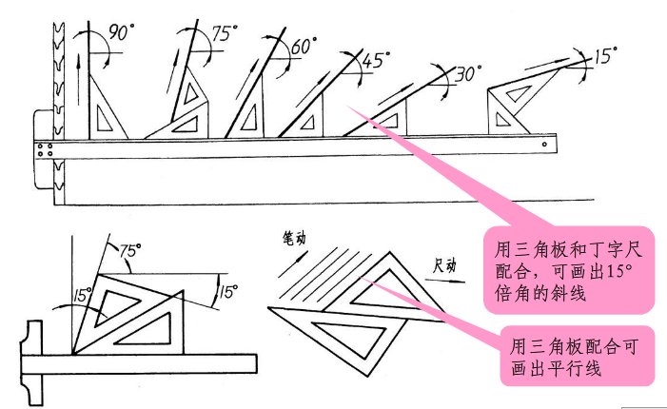
常用绘图工具及其使用
丁字尺与三角板配合可画铅垂线和与水平线成30°、45°、60°以及15°倍数角的各种倾斜线。

Slide 4
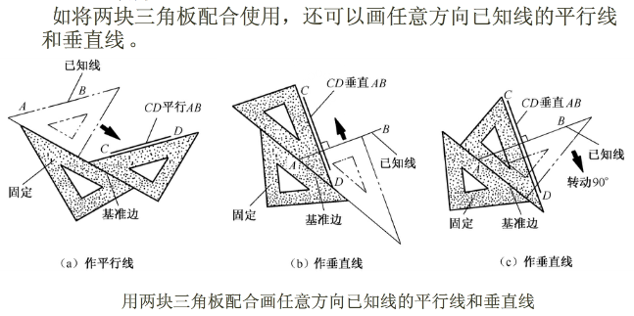
常用绘图工具及其使用

Slide 5
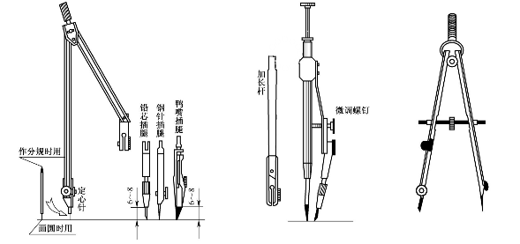
常用绘图工具及其使用
圆规与分规：圆规用于画圆和圆弧。
常用圆规及其附件：

Slide 6
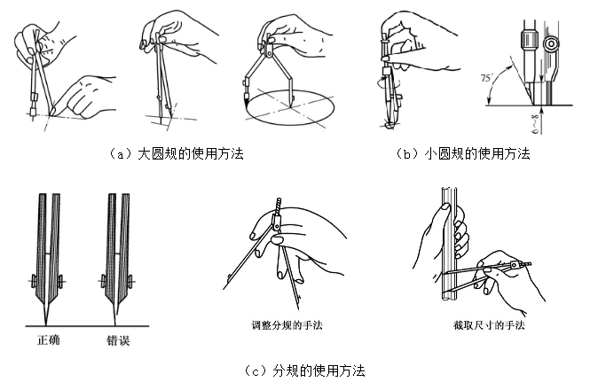
常用绘图工具及其使用
圆规与分规：圆规用于画圆和圆弧。

Slide 7
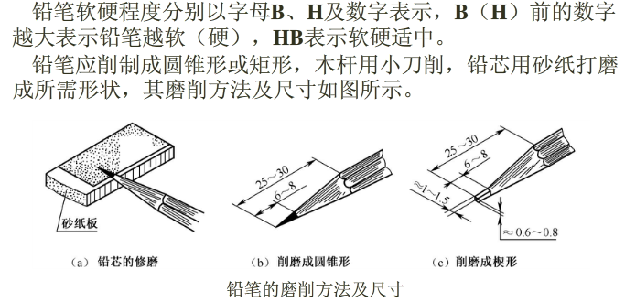
常用绘图工具及其使用
铅笔

Slide 8
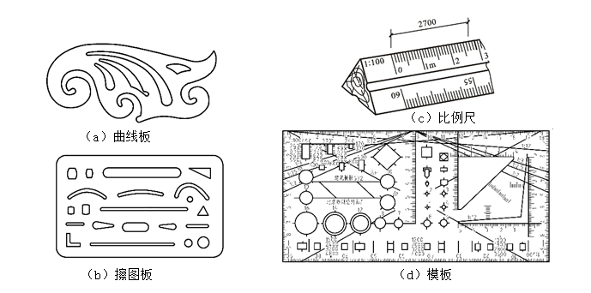
常用绘图工具及其使用
其它绘图工具

Slide 9
从一根线开始
如何作直线AB的n等分？
A
B

Slide 10
从一根线开始
一种可行的方法
量出该线段长度
A
B

Slide 11
从一根线开始
一种可行的方法
算出每等分线段长度
A
B

Slide 12
从一根线开始
一种可行的方法
？三等分、七等分怎么算
A
B

Slide 13
从一根线开始
另一种可行的方法
从一端作一条射线
A
B

Slide 14
从一根线开始
另一种可行的方法
用分规在射线上以固定长度取n个点
A
B
C

Slide 15
从一根线开始
另一种可行的方法
连接射线上末端端点和待分线段上另一端点
A
B
C

Slide 16
从一根线开始
另一种可行的方法
作BC平行线
A
B
C

Slide 17
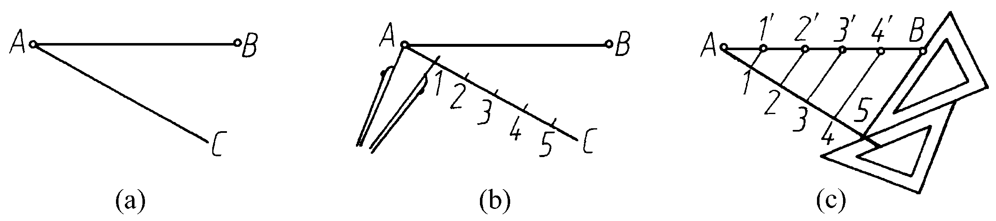
从一根线开始
另一种可行的方法
作BC平行线
A
B
C

Slide 18
从另一根线开始
作AB的中垂线
A
B

Slide 19
从另一根线开始
一种可行的方法
量出该线段长度
A
B

Slide 20
从另一根线开始
一种可行的方法
取中点
A
B

Slide 21
从另一根线开始
一种可行的方法
作垂线
A
B

Slide 22
从另一根线开始
另一种可行的方法
刚学过的等分
A
B
C

Slide 23
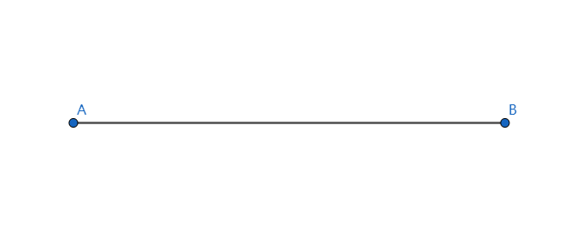
从另一根线开始
另一种可行的方法

Slide 24
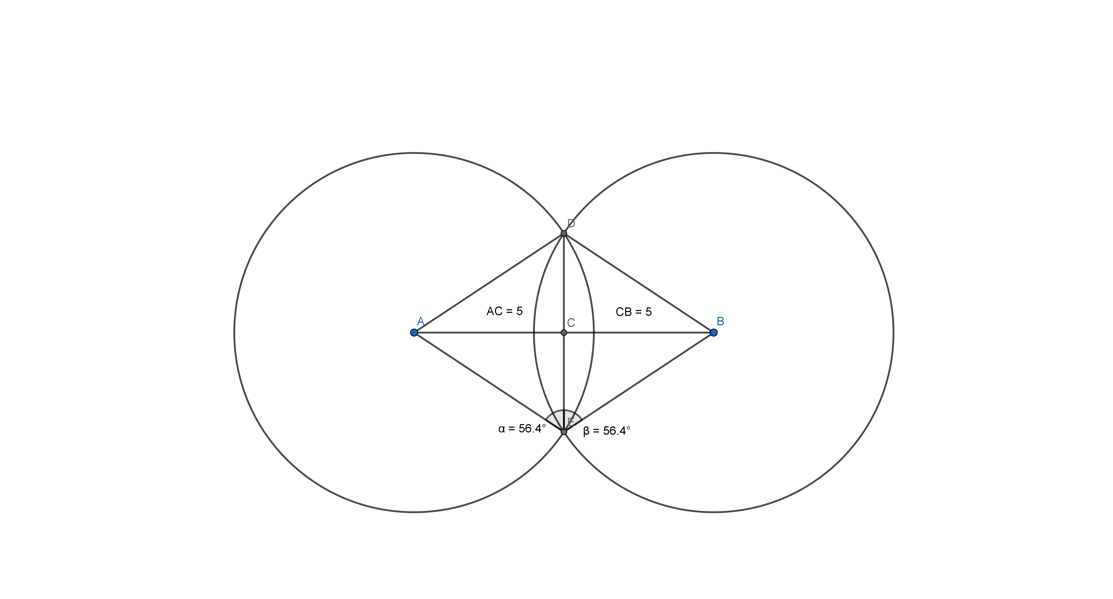
从另一根线开始
另一种可行的方法

Slide 25
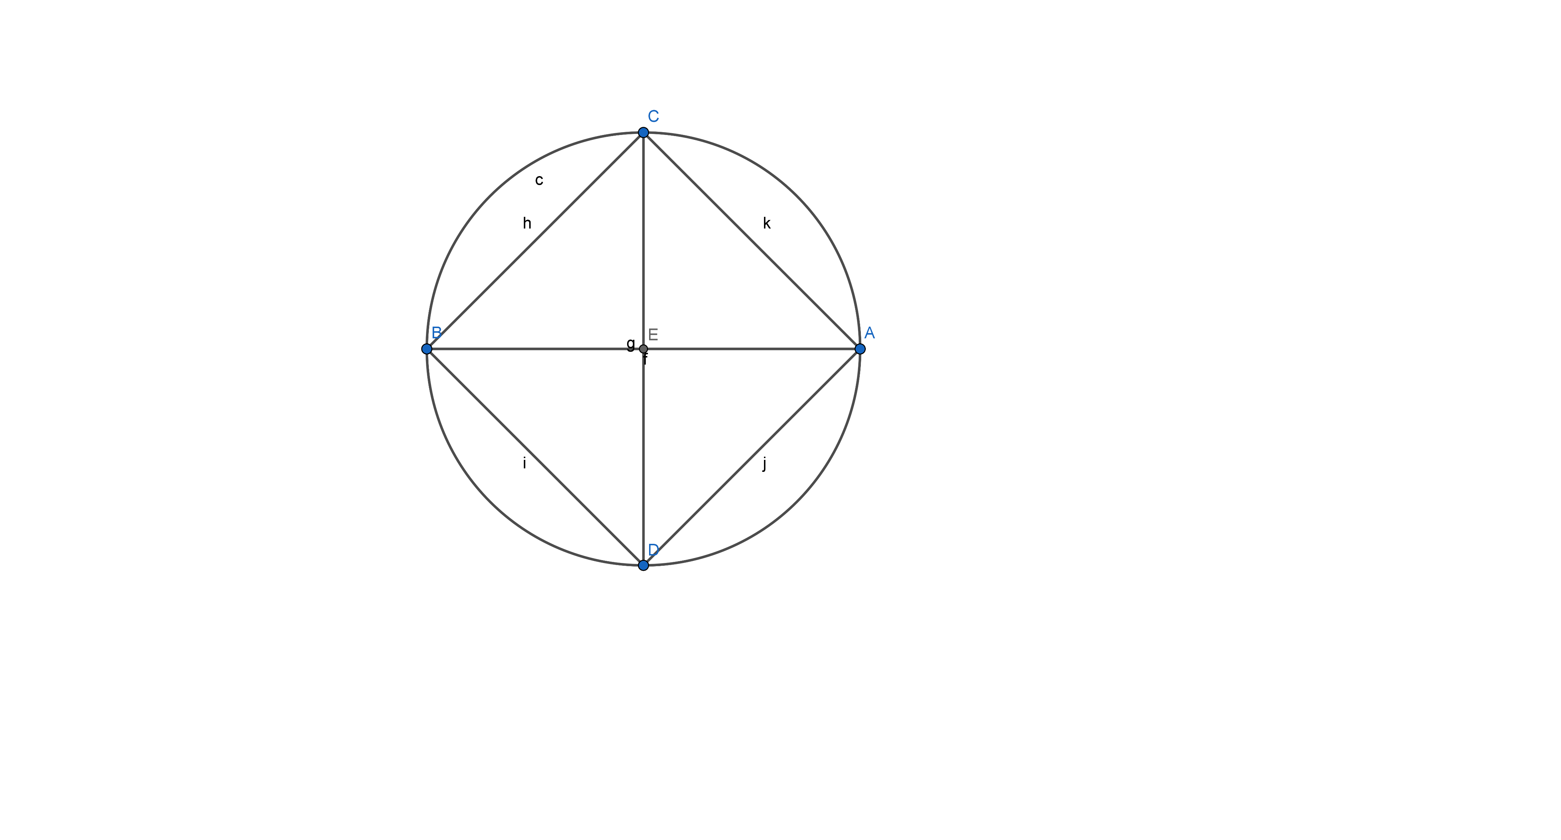
等分圆周
四分圆周-1：相互垂直的直径与圆的交点相连

Slide 26
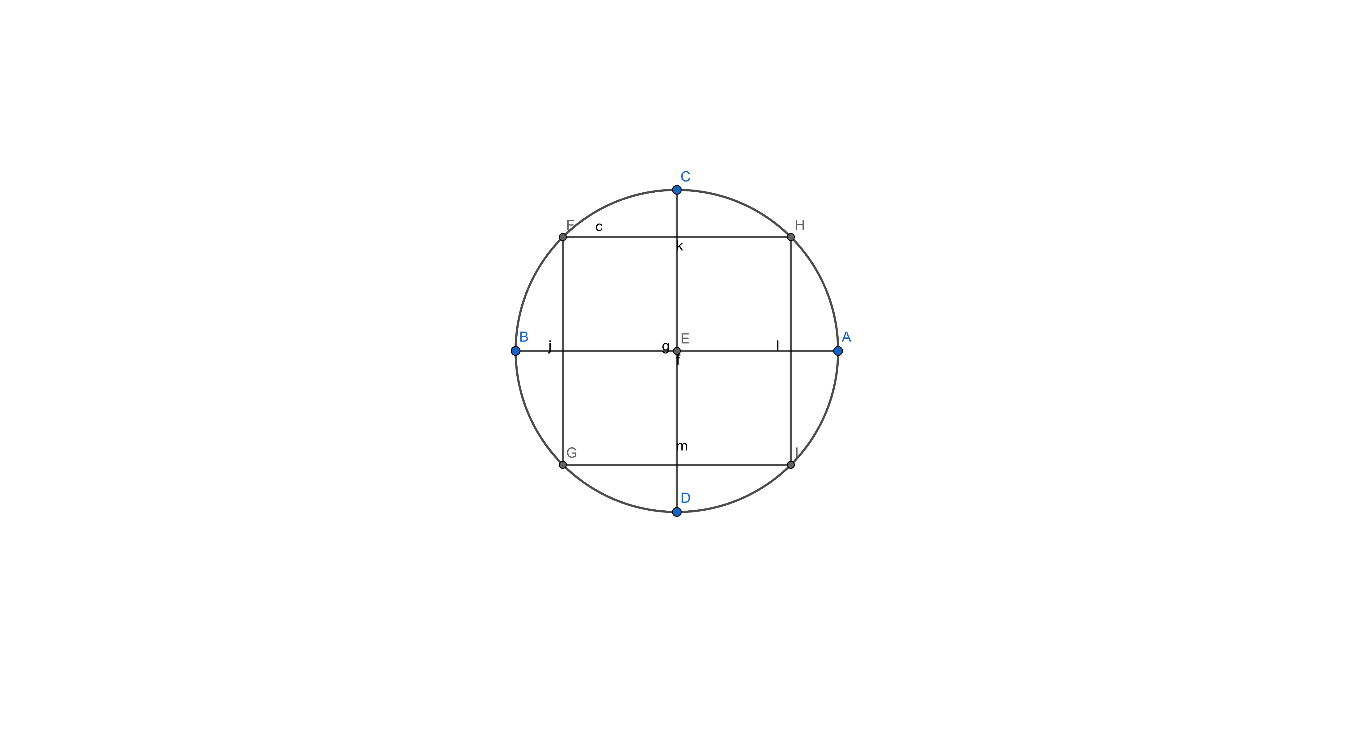
等分圆周
四分圆周-2：三角板

Slide 27
等分圆周
四分圆周-3：没有三角板，怎么做？
Q1：等分圆周可以转化为等分什么？

Slide 28
等分圆周
四分圆周-3：没有三角板，怎么做？
Q1：等分圆周可以转化为等分什么？
A1：可以转化为将360°等分
Q2：正四边形需要等分4份，哪如何获取90°的角

Slide 29
等分圆周
四分圆周-3：没有三角板，怎么做？
Q1：等分圆周可以转化为等分什么？
A1：可以转化为将360°等分
Q2：正四边形需要等分4份，哪如何获取90°的角
Tips：中垂线可以等分角度

Slide 30
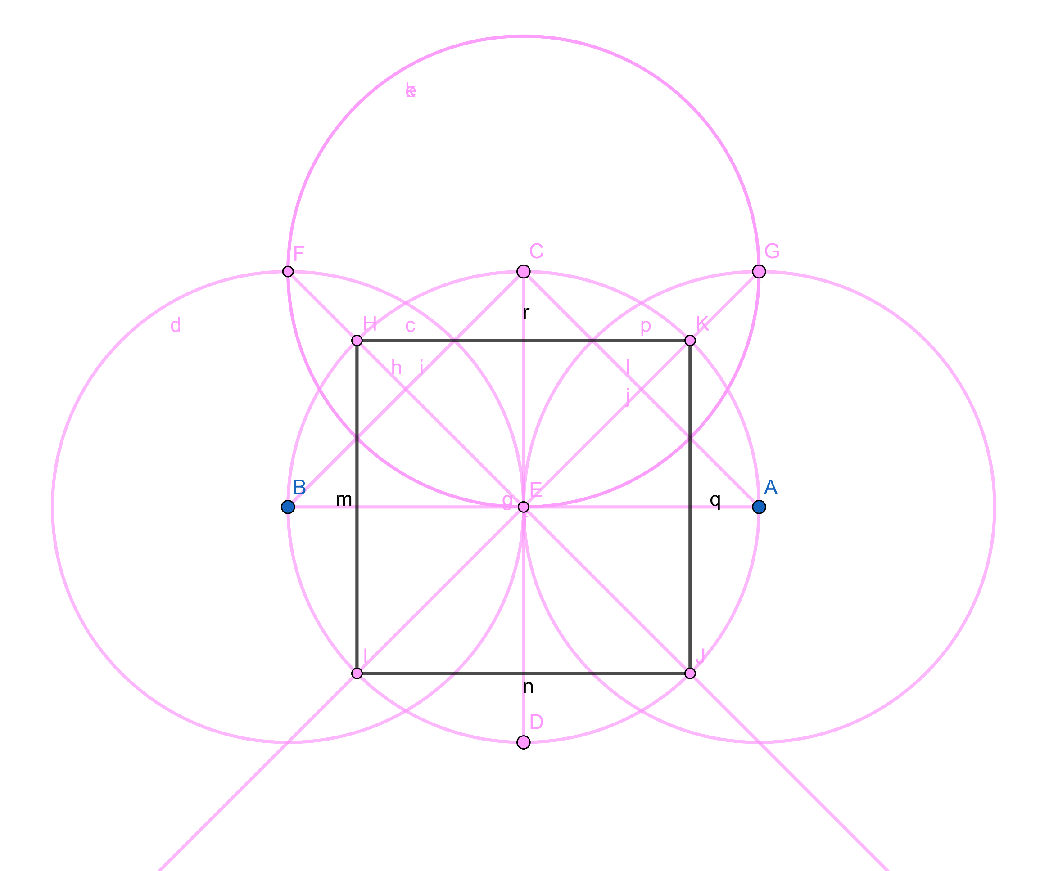
等分圆周
四分圆周-3：一种费力不讨好的方法
但是可以明白通过构造等分角度的方法去进行圆的等分

Slide 31
等分圆周
八分圆周？

Slide 32
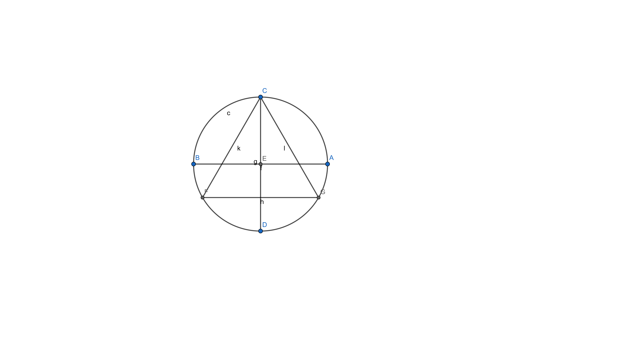
等分圆周
三分圆周-1：三角板的60°

Slide 33
等分圆周
三分圆周-2
Q1：三等分圆周需要构建多大的角度？

Slide 34
等分圆周
三分圆周-2
Q1：三等分圆周需要构建多大的角度？
A1：120°
Q2：目前我们只掌握了垂直等分技术，120°有点困难。

Slide 35
等分圆周
三分圆周-2
Q1：三等分圆周需要构建多大的角度？
A1：120°
Q2：目前我们只掌握了垂直等分技术，120°有点困难。
A2：拆分为60°，再对称得到120°，可以构建60°的直角三角形
R
R/2

Slide 36
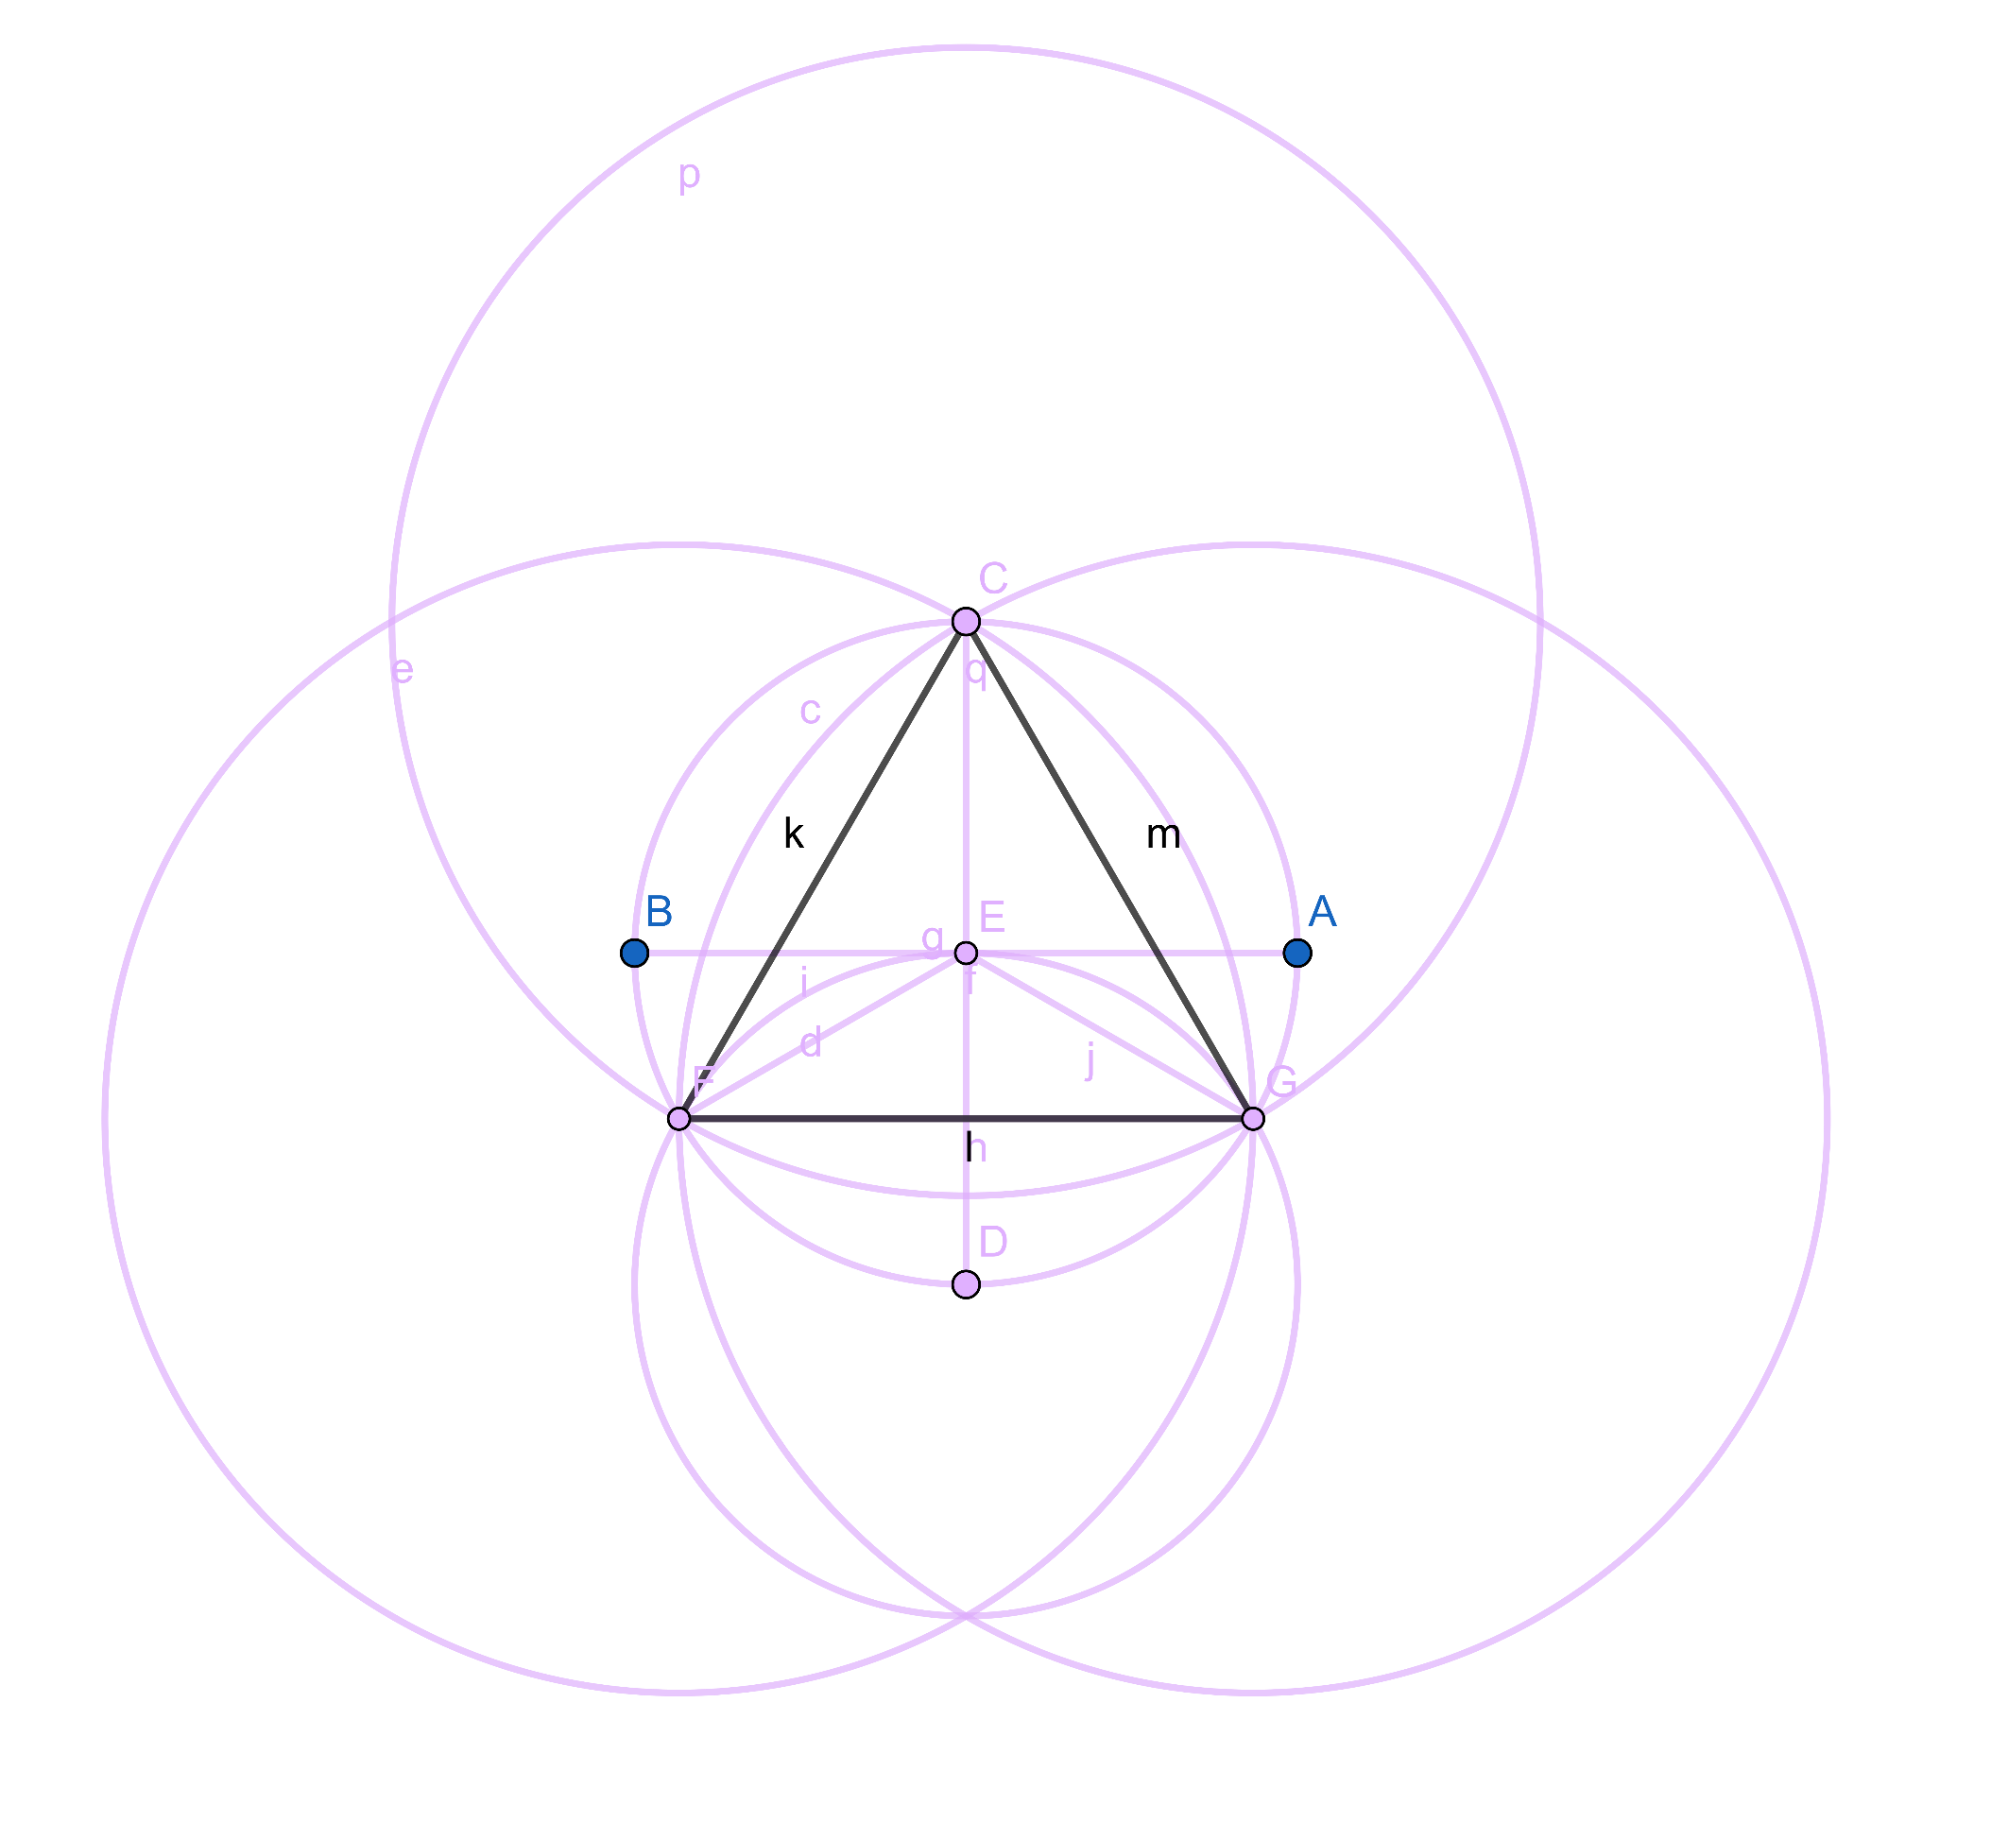
等分圆周
三分圆周-2

Slide 37
等分圆周
六分圆周？

Slide 38
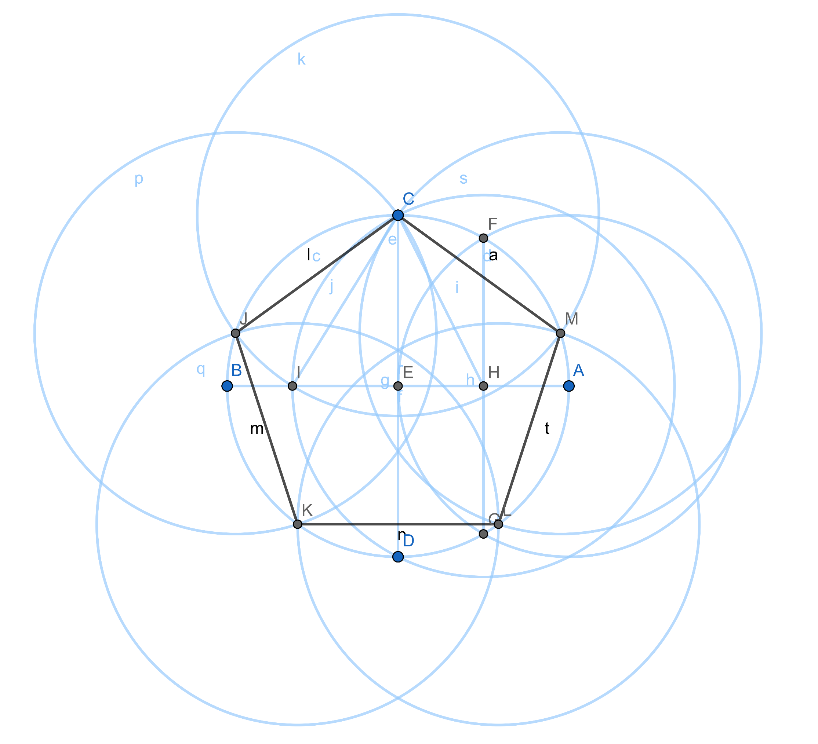
等分圆周
五分圆周

Slide 39
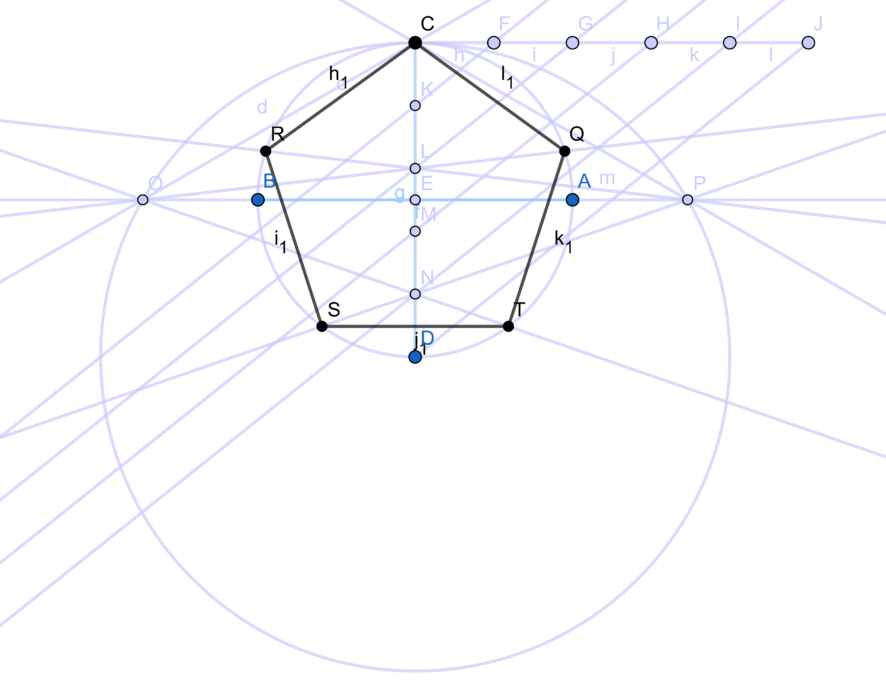
等分圆周
等分圆周和解版

Slide 40
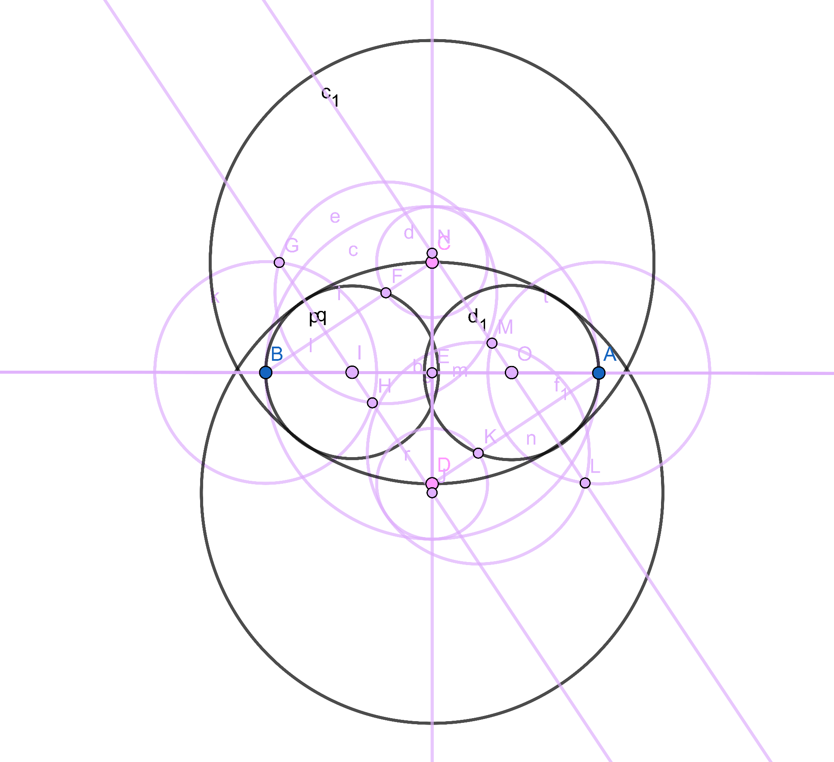
椭圆
椭圆四心法

Slide 41
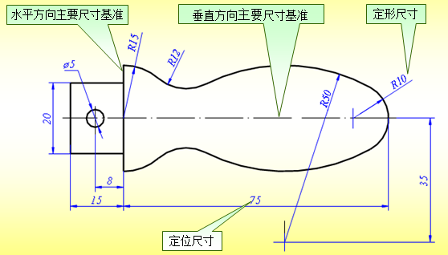
⏸️作图步骤
S1：分析和准备
S2：画底稿（2H/H铅笔）
作基准线
依次画已知线段、中间线段、连接线段
尺寸
检查修正，去除多余线段
S3：描深（粗线2B，细线2H，字HB）

Slide 42
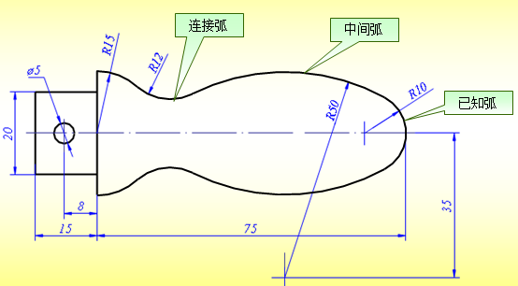
⏸️作图步骤
S1：分析和准备
S2：画底稿（2H/H铅笔）
作基准线
依次画已知线段、中间线段、连接线段
尺寸
检查修正，去除多余线段
S3：描深（粗线2B，细线2H，字HB）

Slide 43
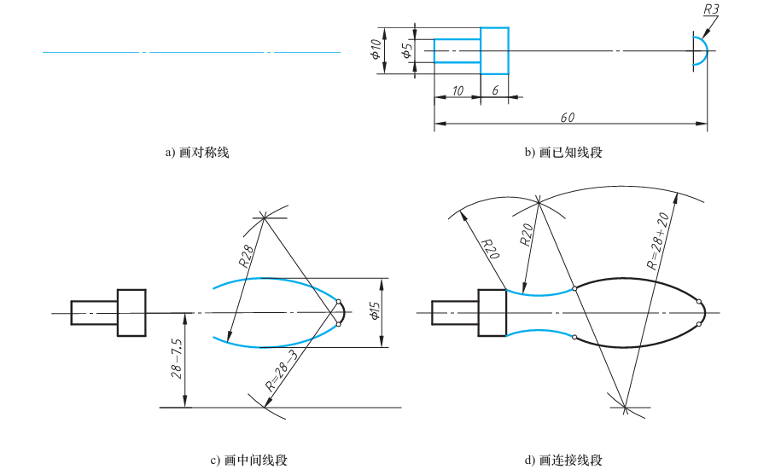
⏸️作图步骤
S1：分析和准备
S2：画底稿（2H/H铅笔）
作基准线
依次画已知线段、中间线段、连接线段
尺寸
检查修正，去除多余线段
S3：描深（粗线2B，细线2H，字HB）

Slide 44
▶️作图
习题集P3-1，P1-5

Slide 45
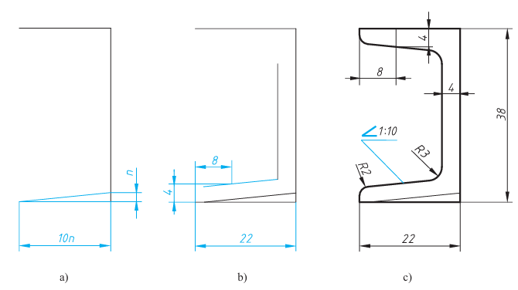
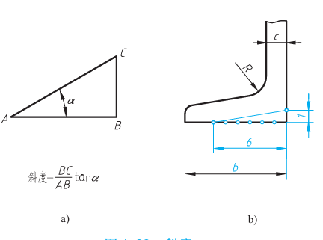
锥度与斜度

Slide 46
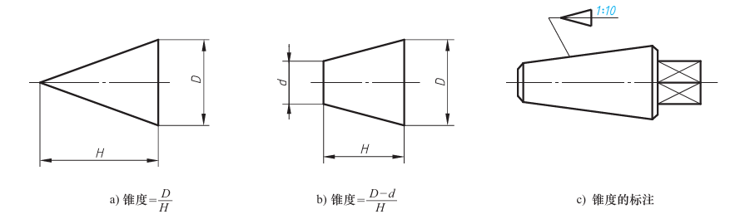
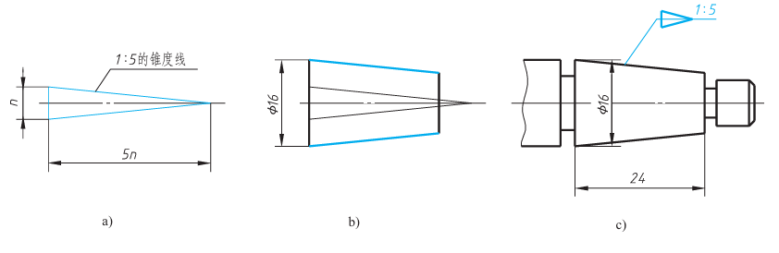
锥度与斜度

Slide 47
圆弧
从一根直线开始
怎么作一段已知半径的圆弧切于A点？
A
B

Slide 48
圆弧
从一根直线开始
怎么作一段已知半径R的圆弧切于A点？
Q1：该圆圆心位于什么位置？
A
B

Slide 49
圆弧
从一根直线开始
怎么作一段已知半径R的圆弧切于A点？
Q1：该圆圆心位于什么位置？
A1：过A作AB垂线，圆心位于该垂线上且距离A距离为R
A
B

Slide 50
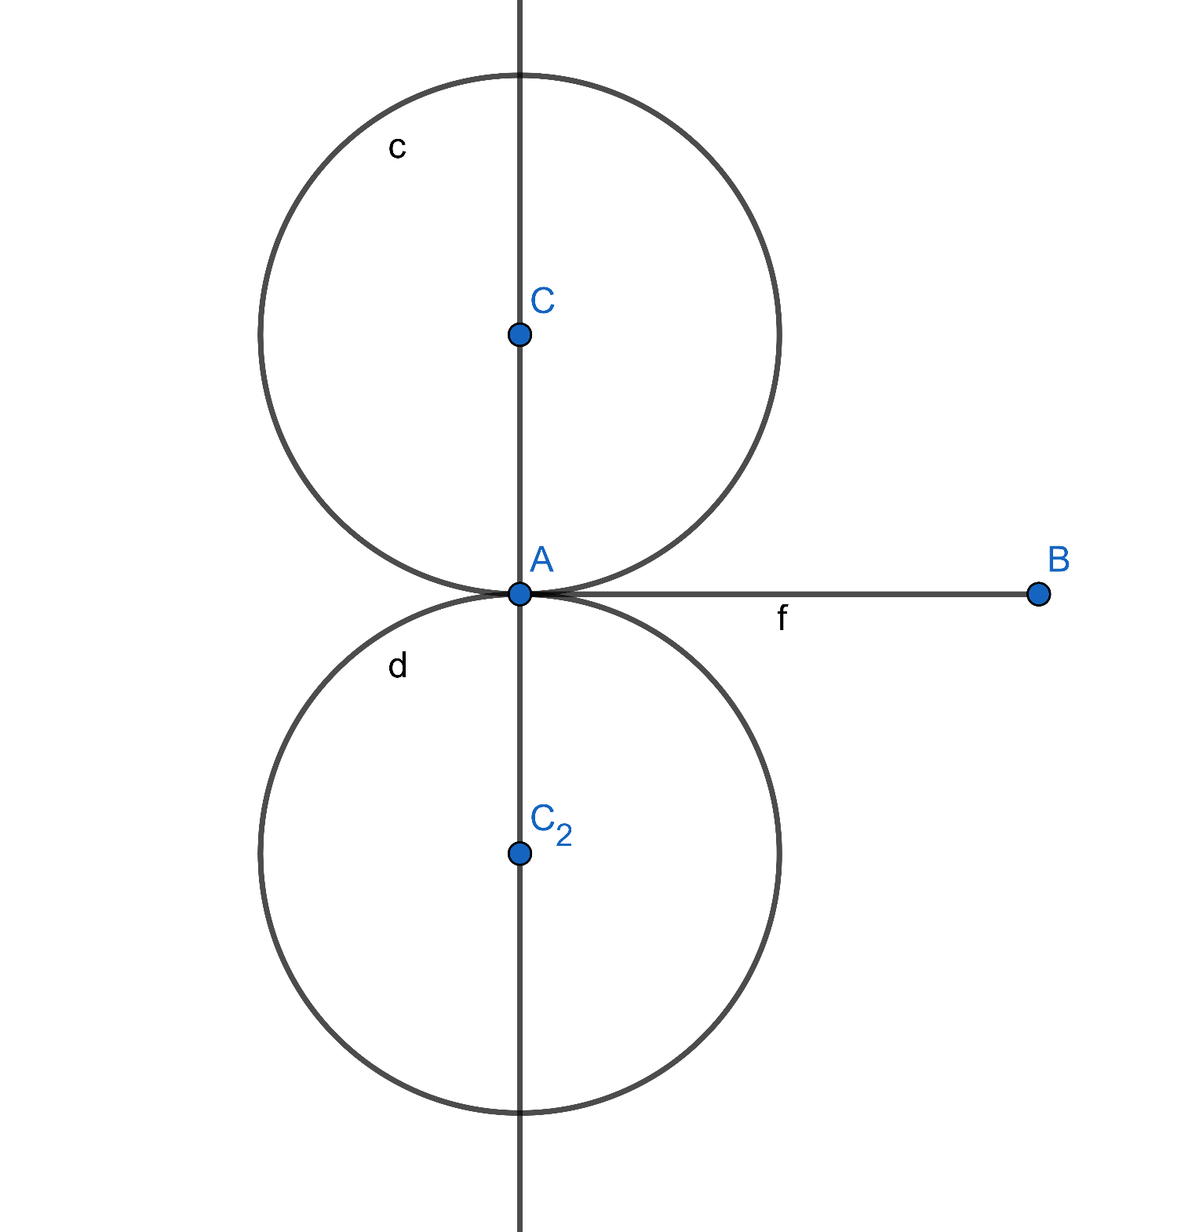
圆弧
从一根直线开始
怎么作一段已知半径R的圆弧切于A点？

Slide 51
圆弧
从一根直线开始
怎么作一段已知半径R的圆弧切于线段AB？
A
B

Slide 52
圆弧
从一根直线开始
怎么作一段已知半径R的圆弧切于线段AB？
Q1：圆弧的圆心在哪里？
A
B

Slide 53
圆弧
从一根直线开始
怎么作一段已知半径R的圆弧切于线段AB？
Q1：圆弧的圆心在哪里？
Tip：在已知点的的情况下我们能确定圆心位置
A1：该圆心与直线距离为R，且为动点
其轨迹为距离AB距离为R的平行线

Slide 54
圆弧
从一根直线开始
怎么作一段已知半径R的圆弧切于线段AB,CD？
C
D
A
B

Slide 55
圆弧
从一根直线开始
怎么作一段已知半径R的圆弧切于线段AB,CD？
Q1：如何确认圆心
A1：可以对每条直线孤立分析，两条圆心的轨迹线相交处满足要求

Slide 56
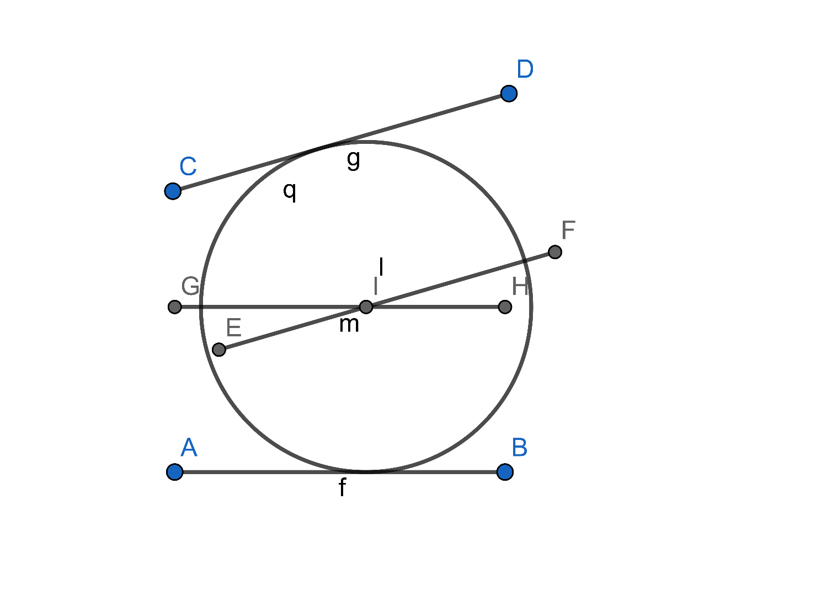
圆弧
从一根直线开始
怎么作一段已知半径R的圆弧切于线段AB,CD？

Slide 57
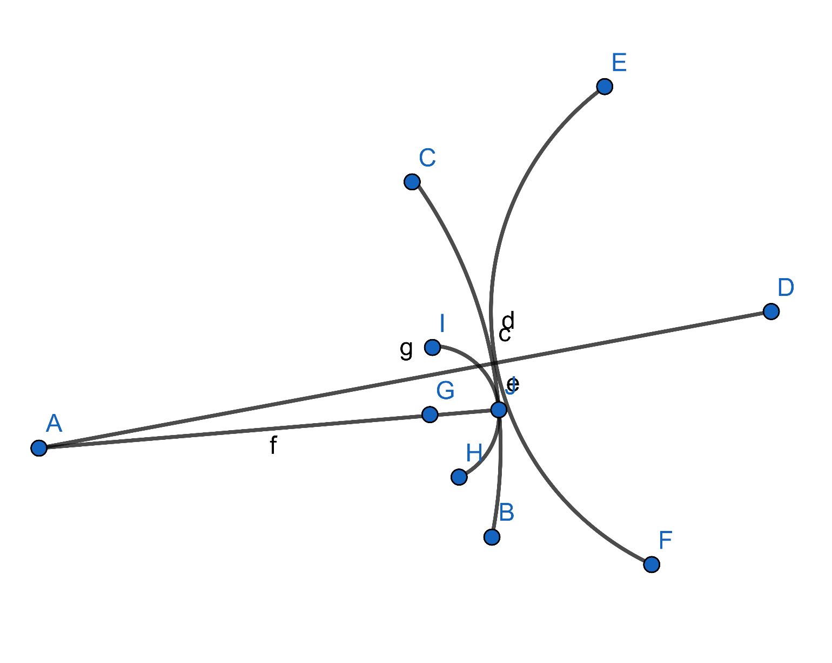
圆弧
从一条圆弧开始
观察并分析内切、外切、圆心之间距离与半径之间的关系

Slide 58
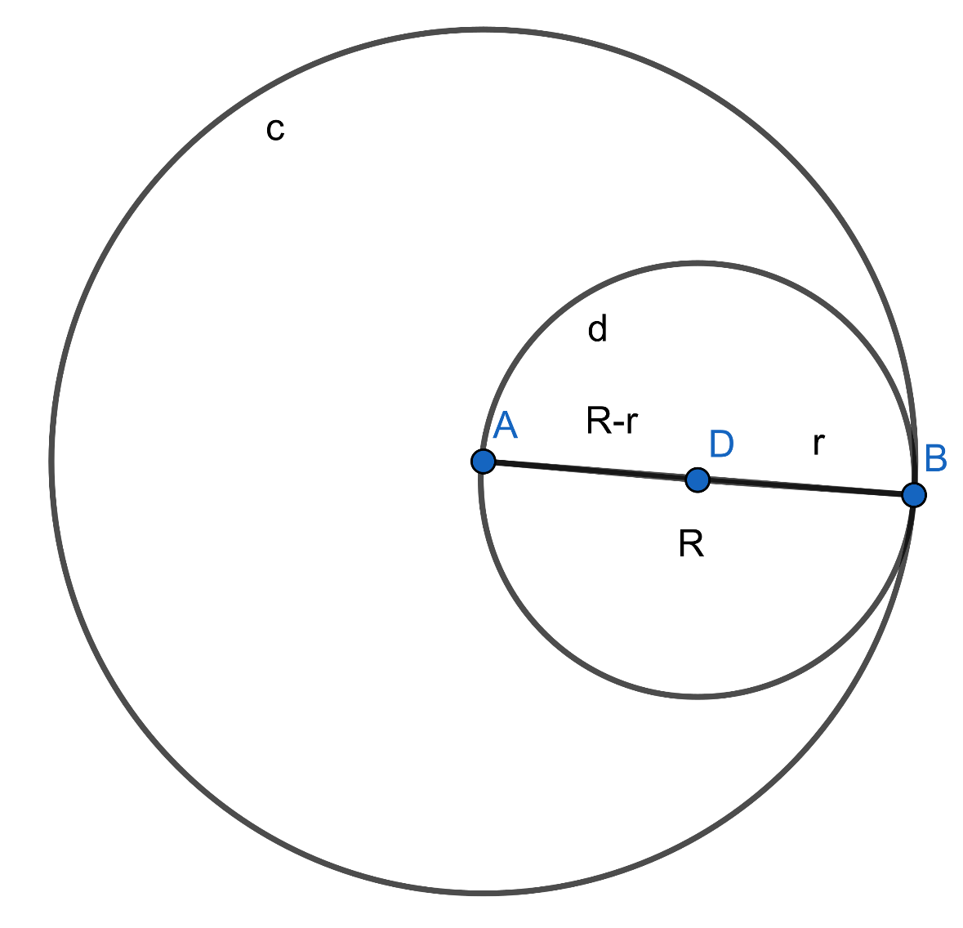
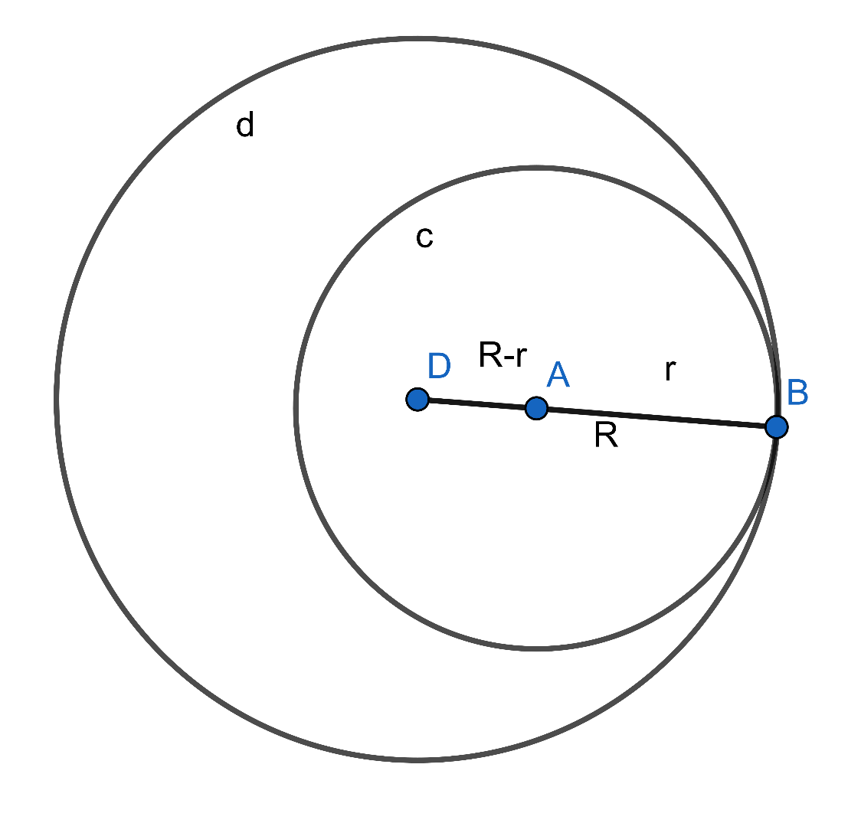
圆弧
内切于已知点

Slide 59
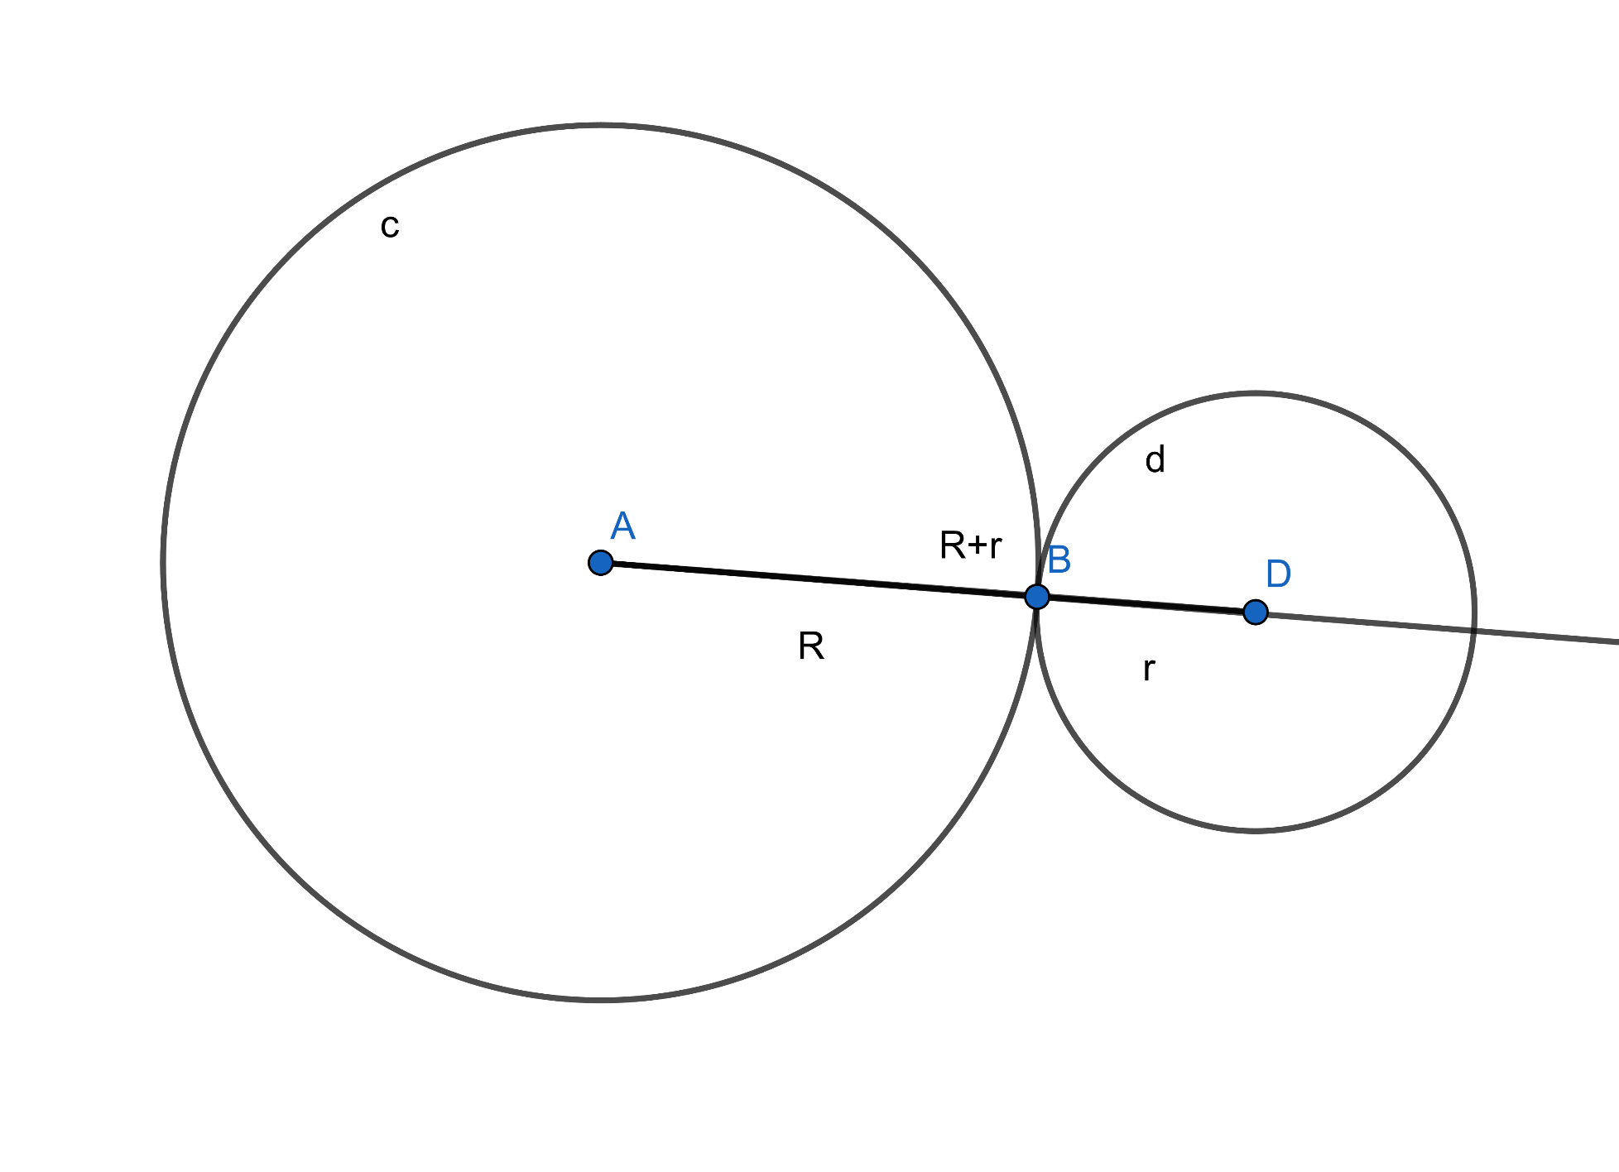
圆弧
外切于已知点

Slide 60
圆弧
内切于未知点

Slide 61
圆弧
外切于未知点

Slide 62
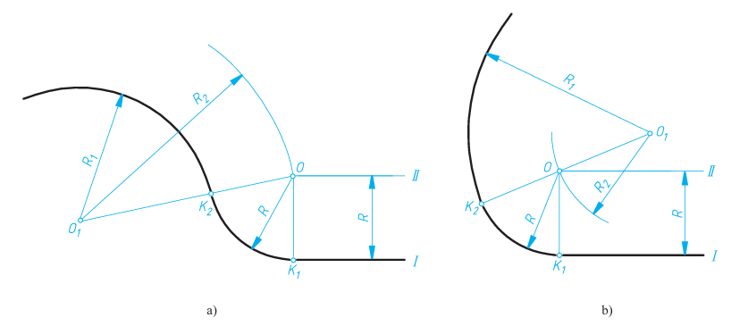
圆弧
扩展

Slide 63
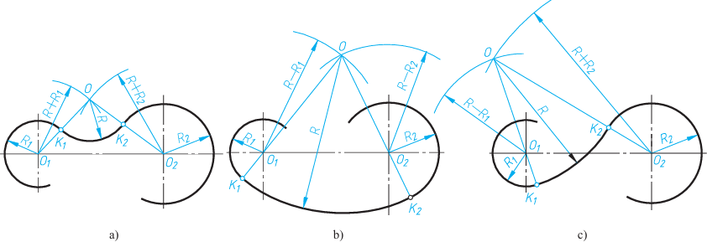
圆弧
扩展

Slide 64
🌶️作图
习题集P7-1 P7-2

